Slide 1

CI/CD & Cloud

Slide 2
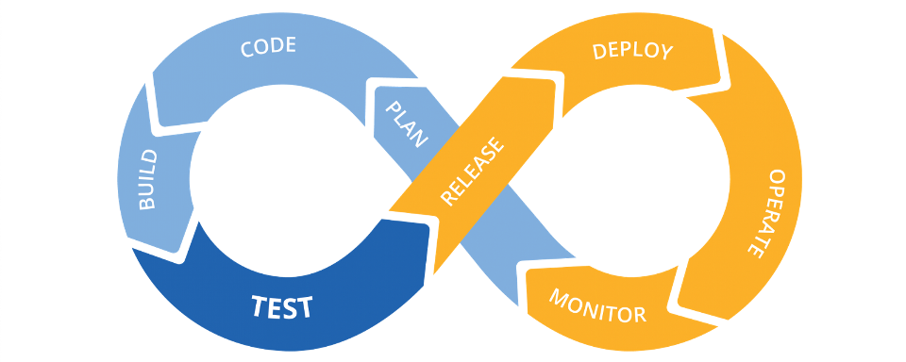
¿Qué es CI/CD?

Slide 3
Continous Integration
La integración continua (CI) es la práctica que usan los equipos de desarrollo para automatizar la combinación y probar el código. La implementación de CI ayuda a detectar errores al principio del ciclo de desarrollo, lo que los hace menos costosos de corregir. Las pruebas automatizadas se ejecutan como parte del proceso de CI para garantizar la calidad. Artifacts se generan a partir de sistemas de CI y se alimentan para liberar procesos para impulsar implementaciones frecuentes. El servicio De compilación Azure DevOps Server ayuda a configurar y administrar la CI para las aplicaciones.

Slide 4
Continuos Delivery
La entrega continua (CD) es un proceso mediante el cual el código se ha creado, probado e implementado en uno o varios entornos de prueba y producción. La implementación y las pruebas en varios entornos aumentan la calidad. Los sistemas de CI generan artefactos implementables, incluida la infraestructura y las aplicaciones. Los procesos de versión automatizados consumen estos artefactos para publicar nuevas versiones y correcciones en los sistemas existentes. Los sistemas de supervisión y alertas se ejecutan continuamente para impulsar la visibilidad de todo el proceso de CD.

Slide 5
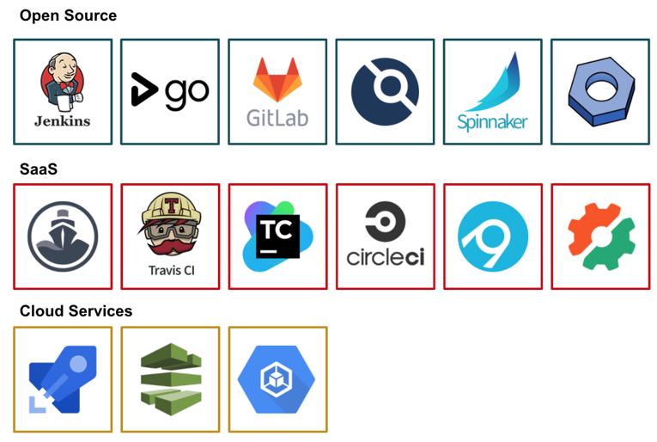

Herramientas de CI/CD

Slide 6
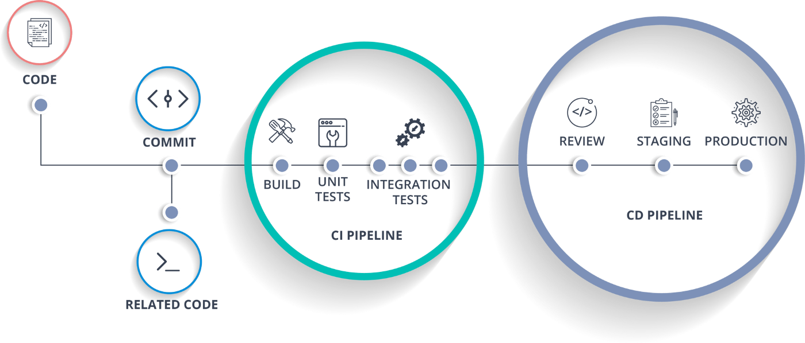
Cómo funcionan (Pipelines)

Slide 7
GitHub Actions
GitHub Actions es una plataforma de integración y despliegue continuos (IC/DC) que te permite automatizar tu mapa de compilación, pruebas y despliegue. Puedes crear flujos de trabajo y crear y probar cada solicitud de cambios en tu repositorio o desplegar solicitudes de cambios fusionadas a producción.
GitHub Actions va más allá de solo DevOps y te permite ejecutar flujos de trabajo cuando otros eventos suceden en tu repositorio. Por ejemplo, puedes ejecutar un flujo de trabajo para que agregue automáticamente las etiquetas adecuadas cada que alguien cree una propuesta nueva en tu repositorio.
GitHub proporciona máquinas virtuales Linux, Windows y macOS para que ejecutes tus flujos de trabajo o puedes hospedar tus propios ejecutores auto-hospedados en tu propio centro de datos o infraestructura en la nube.

Slide 8
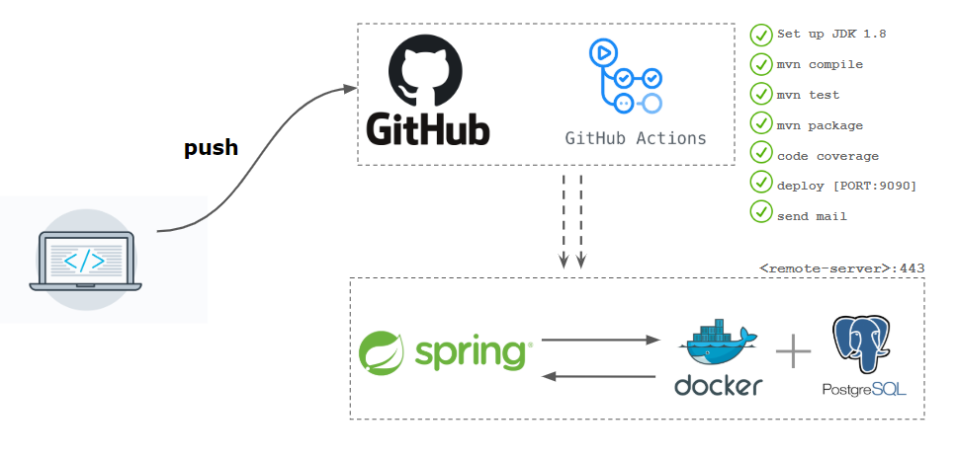
GitHub Actions
GitHub Actions funciona a través de archivos .yaml llamados "workflows" dichos archivos contendran las instrucciones que necesitamos y activaran nuestras pipelines por medio de eventos configurables "que pueden ir desde un push en la main branch, un pull request, o un nuevo release de nuestra app.

Slide 9
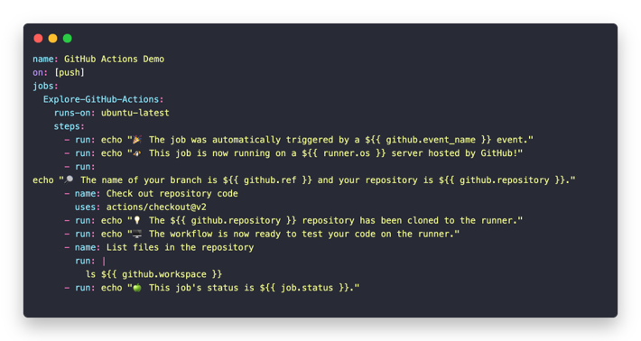
GitHub Actions
Los workflows de GH Actions aceptan diferentes tipos de instrucciones dependiendo de una sintaxis única para realizar x o y tarea, además de contar con soporte de la comunidad para añadir más funciones a las oficiales.
https://docs.github.com/es/actions/using-workflows/workflow-syntax-for-github-actions

Slide 10
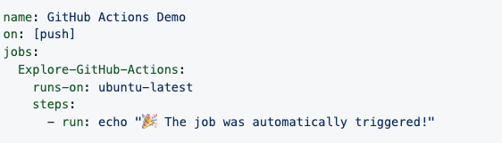
Creando la primer pipeline de GH Actions
En nuestro repositorio github, necesitamos crear una carpeta llamada ".github" dentro de ella, otra llamada "workflows", finalmente nuestro archivo .yaml con las instrucciones que eremos realizar:

Slide 11
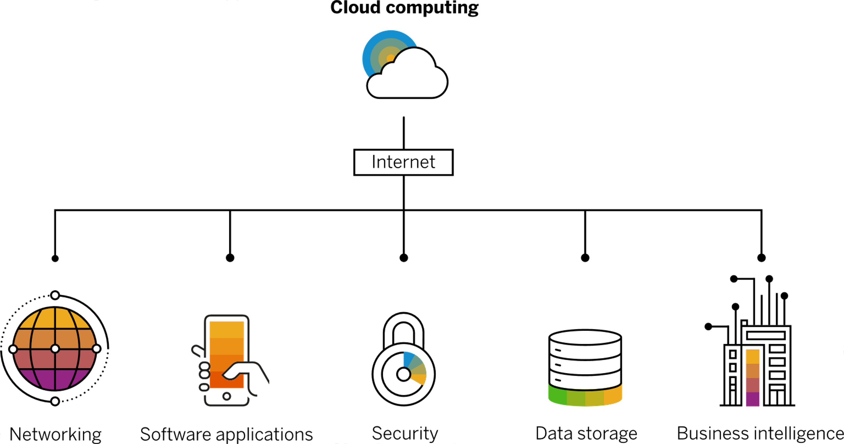
¿Qué es Cloud?

Slide 12

¿Qué es Cloud?
Es posible que lo primero que se te venga a la mente, son esos satélites que se encuentra en órbita alrededor de la Tierra, pero no, eso definitivamente no es la nube. ¿Qué si es la nube? Es todo ese conjunto de servidores (supercomputadoras con mucho poder de cómputo) distribuidos en distintas zonas geográficas a través del mundo, que nos proveen de estos servicios.

Slide 13
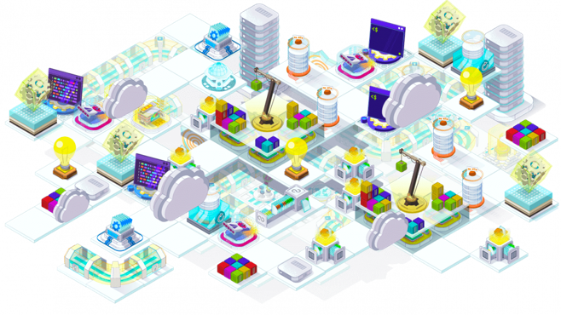
Proovedores
En realidad se les conoce como proveedores de nube, y son todas aquellas empresas que nos ofrecen y permiten acceder a estos servicios informáticos. Es muy similar a cuando contratas tu servicio de Internet, en donde tienes distintas opciones por elegir y terminas escogiendo la que más se ajusta a tu presupuesto y necesidades.

Slide 14





Proovedores
La gran cantidad de opciones que tenemos es muy variada y elegir una dependerá de distintos factores, como las necesidades del proyecto, el tamaño de la empresa, la infraestructura que se cuenta actualmente, si deseas migrar a la nube, etc.

Slide 15
Beneficios
Confiable: segura, asegurada, y disponible. Obtienes acceso 24×7 al sistema en la nube desde cualquier lugar con un excelente tiempo de respuesta. Operar en servidores seguros con un equipo de expertos en seguridad a tiempo completo. Tener conocimiento de que los datos son redundantes y que se les hace un back-up remoto.
Flexible: obtener el poder de computación que necesitas cuando lo necesitas. Agregas o reduces servidores, redes o almacenamiento. Incorporas nuevos usuarios al instante. Expándes a nuevas zonas geográficas. Todo de modo rápido y fácil.
Financiera: pagas solo por lo que necesitas. Sin gastos financieros iniciales de hardware ni instalaciones. Reduce el tiempo del personal de TI usado para mantener y actualizar sistemas. En cambio, inviertes tus fondos y personal en proyectos generadores de ingresos.
Actualizada: siempre tienes la última versión de la plataforma, la base de datos y las aplicaciones de software. Además, aprovechas tecnologías emergentes como machine learning (ML), inteligencia artificial (IA), internet de las cosas (IoT), y más.

Slide 16
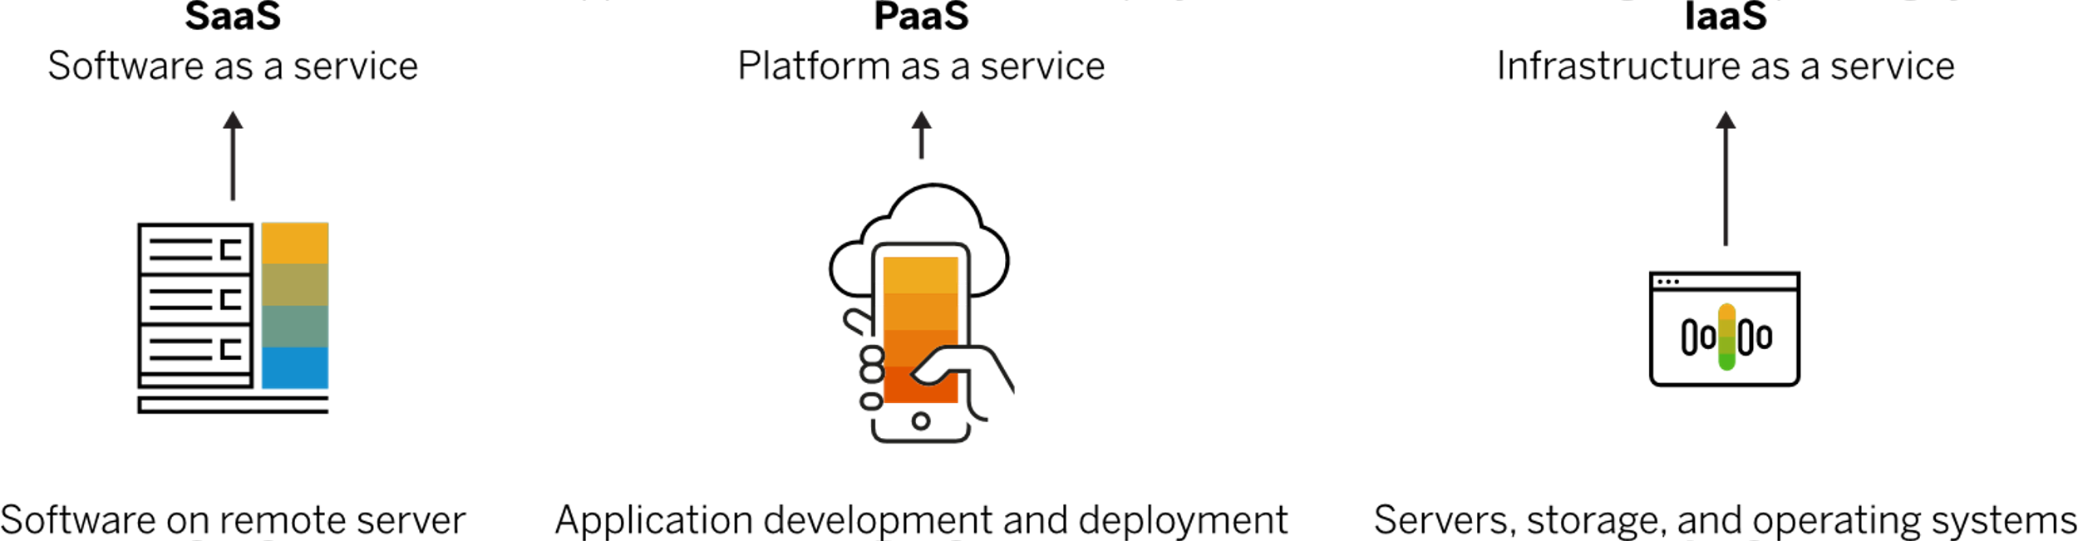
Tipos de Servicios
La computación en la nube se divide en tres categorías de servicio principales: SaaS, PaaS e IaaS. Algunos proveedores combinan estos servicios –y otros los ofrecen de forma independiente entre sí–.

Slide 17

Infraestructura como servicio (IaaS)
La infraestructura como servicio (IaaS) les permite a empresas "alquilar" recursos de computación como servidores, redes, bases de datos, almacenamiento y sistemas operativos, a cambio de un pago por uso. La infraestructura escala, y los clientes no tienen que invertir en el hardware.

Slide 18

Plataforma como servicio (PaaS)
El proveedor proporciona a los usuarios acceso a un entorno de nube en el que pueden desarrollar, gestionar y entregar aplicaciones. En este modelo prácticamente el proveedor se encarga de ofrecer y administrar la infraestructura mientras que el usuario se preocupa de desarrollar y entregar la solución.

Slide 19

Software como servicio (SaaS)
Los usuarios tienen acceso a un software que se encuentra en la nube a través de una suscripción, accediendo por medio de la web desde un navegador o por medio de las API del proveedor.
¿Tienes cuenta en Spotify o Netflix? Estás usando un Software como servicio.

Slide 20







Servicios Cloud

Slide 21
Servicios Cloud
Como hemos visto anteriormente, los cloud providers además de ofrecernos tipos de cloud más robustos, también nos permiten elegir entre miles de servicios individuales y más pequeños y específicos para adaptarlos a nuestra solución cómo mejor nos parezca.
Sea que querramos desplegar una pequeña página web, o una página robusta y completa.

Slide 22
Virtual Machines
Es uno de los servicios más básicos y utilizados alrededor de los cloud providers, nos permite crear un servidor con el sistema operativo y hardware de nuestra preferencia, podemos desplegar aplicaciones, sitios web, archivos, trabajos de autmatización y todo lo que normalmente podemos hacer en una VM clásica.

Slide 23
Databases
Otro servicio muy popular son las bases de datos, estas nos permiten realizar y desplegar tablas de datos relacionales y no relacionales, así como conectarlas a otros servicios cómo virtual machines, contenedores, orquestadores y más servicios.

Slide 24
DNS
Con este tipo de servicio podemos registrar y administrar nuestros dominios, así como asignarlos a las IPs de nuestras soluciones y servicios para poder hacer despliegues completos de aplicaciones.

Slide 25
Virtual networks
Este tipo de servicio nos permite interconectar nuestros otros servicios para que funcionen a la par, se comuniquen, envíen y reciban información entre ellos, usualmente puede ser encontrado con distintos nombres dependiendo el cloud provider, tales como virtual network, vpc, etcétera.

Slide 26
App services (PaaS)
Este servicio es el que se encarga de proporcionar una plataforma completa para que los equipos de desarrollo puedan hacer y desplegar el código directamente en sus servidores cloud, también puede ser encontrado con distintos nombres dependiendo el cloud provider.

Slide 27
Container Registries
Los servicios de container registries funcionan de manera similar a la plataforma DockerHub, solo que de manera privada, te permite subir tus imágenes docker a este servicio para convertirlas a contenedores y usarlos en otros servicios.

Slide 28

Firewall
Nos permite establecer reglas para el tráfico de nuestros demás servicios, pudiendo abrir y cerrar puertos y establecer parámetros para las conexiones entrantes

Slide 29

Certificates
Los certificados que nos sirven para autenticar la veracidad de nuestras aplicaciones y servicios web, los cuales pueden ser gestionados desde los mismos cloud providers mediante estos servicios.

Slide 30
Servicios Cloud Avanzados

Slide 31

Serverless
Los servicios de Tecnología serverless nos permiten cargar pequeñas funciones específicas de código activadas por ciertas condicionales personalizables sin necesidad de gastar recursos en un servidor completo, su nombre varía dependiendo el cloud provider.

Slide 32

Key Vaults
Estos servicios nos permiten resguardar datos sensibles como llaves y contraseñas, además de poderlos pasarlos a nuestros demás servicios via API

Slide 33

Kubernetes
Un clúster de kubernetes es un servicio de cloud que orquesta conjunto de contenedores conectados entre sí (algunos de ellos o todos) para ejecutar y desplegar aplicativos, los contenedores pueden ser tomados desde el container registry de nuestro cloud provider.

Slide 34
Load Balancer
El equilibrio de carga, balance de carga o load balancer es un concepto servicio que se usado para compartir el trabajo a realizar entre varios ordenadores, procesos, discos u otros recursos.

Slide 35

Gateways
Los gateways cómo su nombre lo indica, son servicios que nos permiten gestionar el tráfico, sea por medio de tráfico web (HTTP/HTTPS, WebSocket) (Front End) este servicio comunmente es demonimado App Gateway.
Un API Gateway es el gestor de tráfico que interactúa con los datos o el servicio backend real y aplica políticas, autenticación y control de acceso general para las llamadas de una API para proteger datos valiosos.

